Slide 1
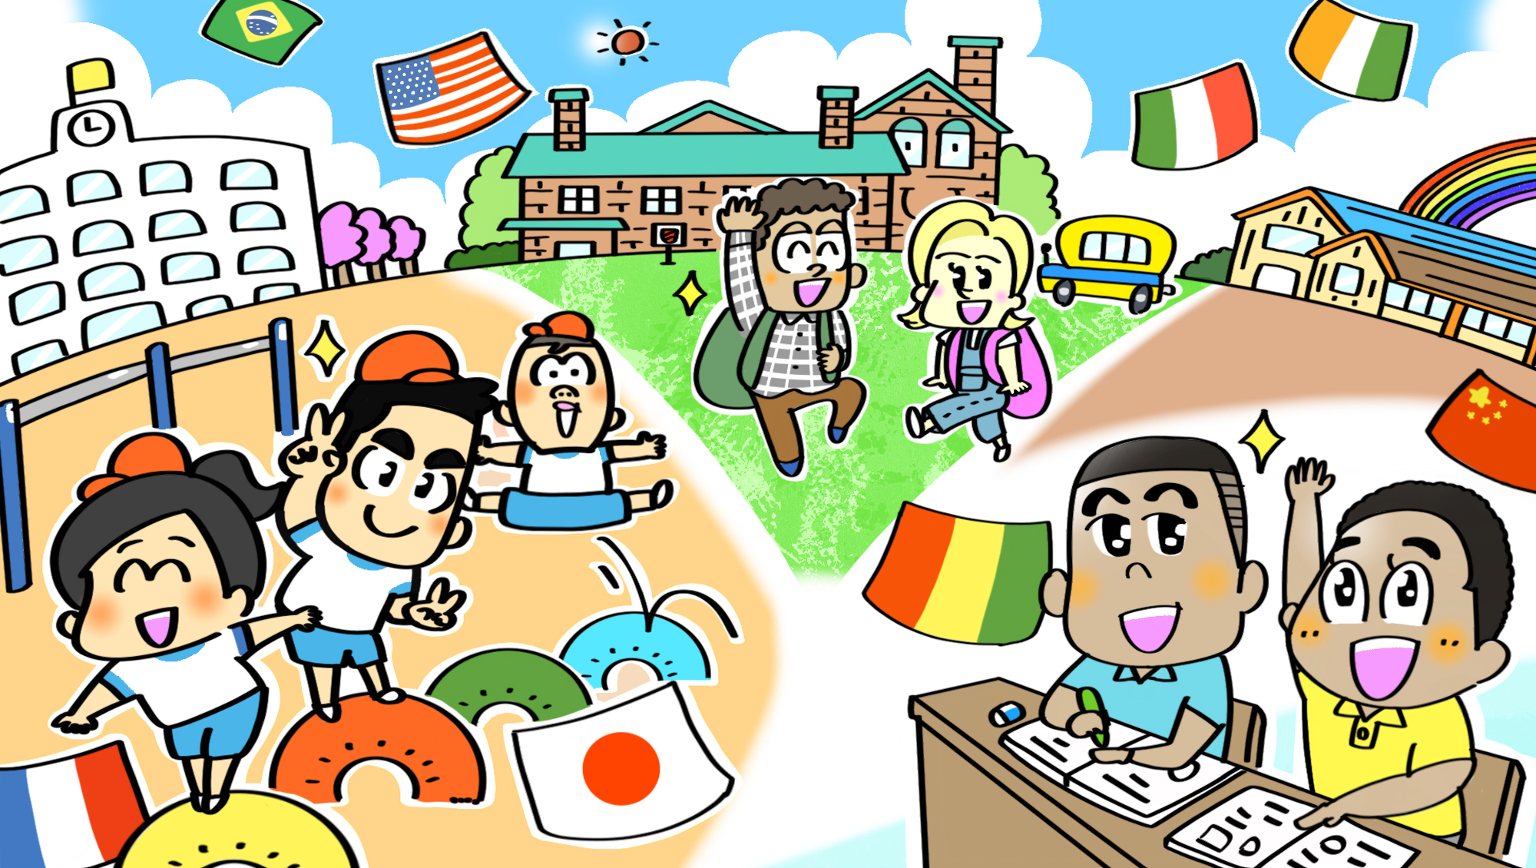
なんで学校は無料なの？
日本と海外の学校に使われている
税金について考えてみよう
〇ねん 〇くみ なまえ記入

Slide 2
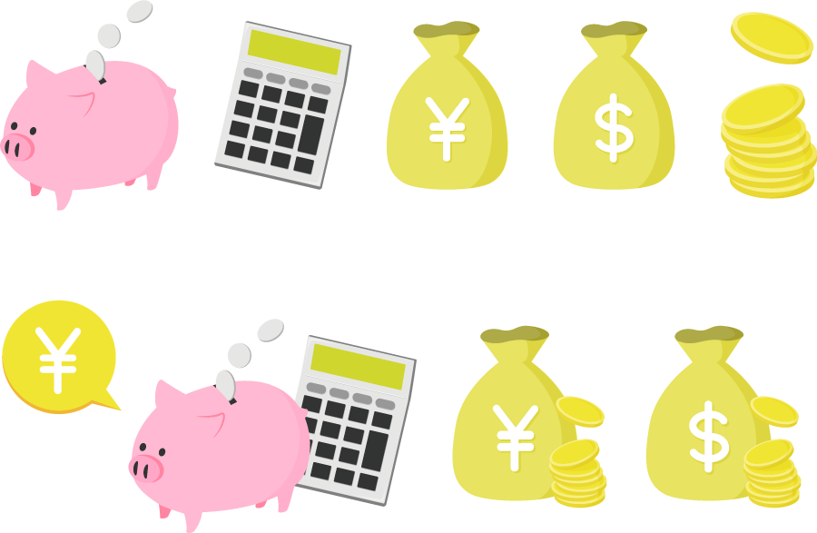




なぜ？
調べようと思った
きっかけ
目標
調べたいこと
※調べようと思ったきっかけを記入しましょう。以下ダミーテキストダミーテキストダミーテキストダミーテキストダミーテキストダミーテキストダミーテキストダミーテキストダミーテキスト
※どんなことを調べたいのかを記入しましょう。以下ダミーテキストダミーテキストダミーテキストダミーテキストダミーテキストダミーテキストダミーテキストダミーテキストダミーテキスト
用意
用意したもの／参考にしたサイトや本
※用意したもの、量、数などを記入
※参考にしたサイトや本のタイトルを記入
ダミーテキストテキスト
ダミーテキストテキスト
ダミーテキストテキスト
ダミーテキストテキスト
ダミーテキストテキスト
ダミーテキストテキスト
ダミーテキストテキスト
ダミーテキストテキスト
〇ねん 〇くみ なまえ記入

Slide 3
日本と海外の学校に使われている税金について調べてみよう
※作り方を記入しましょう。以下ダミーテキストダミーテキストダミーテキストダミーテキストダミーテキストダミーテキストダミーテキストダミーテキストダミーテキストダミーテキストダミーテキストダミーテキストダミーテキストダミーテキストダミー
手順 1
手順 2
手順 3
税金と学校との関係を調べる
日本と海外との教育状況の
違いについて調べる
公共施設ごとに色分けして
わかりやすい地図を作る
※具体的な手順を記入しましょう。以下ダミーテキストダミーテキストダミーテキストダミーテキストダミーテキストダミーテキスト
※具体的な手順を記入しましょう。以下ダミーテキストダミーテキストダミーテキストダミーテキストダミーテキストダミ
※具体的な手順を記入しましょう。以下ダミーテキストダミーテキストダミーテキストダミーテキストダミーテキストダミー
〇ねん 〇くみ なまえ記入

Slide 4
税金とは
税金と学校との関係・役割について
・税金の役割
○税金の説明
○税金の種類
○学校以外の税金の使いみち
・学校に使われている税金の役割
○学校のどんなものに税金が使われている
発見
○小学生1人当たりの年間使われている税金額
○中学生1人当たりの年間使われている税金額
◯学校に税金が使われている理由
〇ねん 〇くみ なまえ記入

Slide 5
税金とは
税金と学校との関係・役割について
・税金の役割
○税金の説明
例：みんなから集められた税金は、『みんなのために役立つ活動』『社会での助け合いのための活動』に使われている。社会に必要なお金を集めるので「社会の会費」ともよばれている。
○税金の種類
例：税金には多くの種類があって、ほとんどは大人が納めている。買い物すると支払う「消費税」は、わたしたちも払っている税金。
○学校以外の税金の使いみち
例：病院で払う医療費の一部や、水道や道路などの整備、警察や消防、図書館など生活に必要なものやサービスに使われている。
サンプル見本
・学校に使われている税金の役割
○学校のどんなものに税金が使われている
例：教科書、給食、教室の机とイス、校舎、体育館、黒板、学校に通い授業を受けるためのお金などに税金が使われている。
発見
○小学生1人当たりの年間使われている税金額
例：1年間約103万円／6年間で約618万円
○中学生1人当たりの年間使われている税金額
例：1年間約115万円／3年間で約345万円
◯学校に税金が使われている理由
日本国憲法が定めた国民の三大義務（権利）のひとつである教育。だれもが平等に学校に通って教育を受けられるように必要なため。
〇ねん 〇くみ なまえ記入

Slide 6
日本と世界の学校教育について比べてみよう
・日本と開発途上国で教育に使われている税金の違い
○図版を見て気づいたことを書こう。
発見
〇ねん 〇くみ なまえ記入

Slide 7
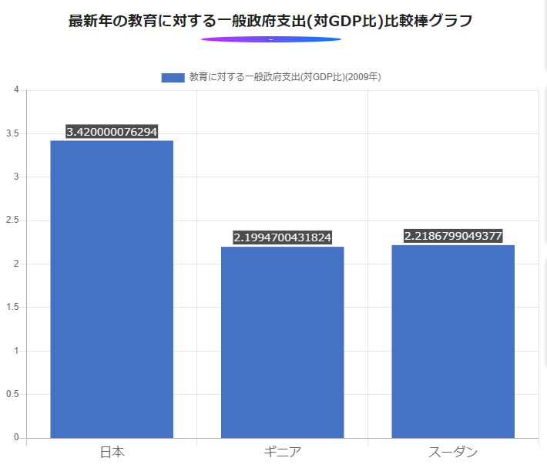
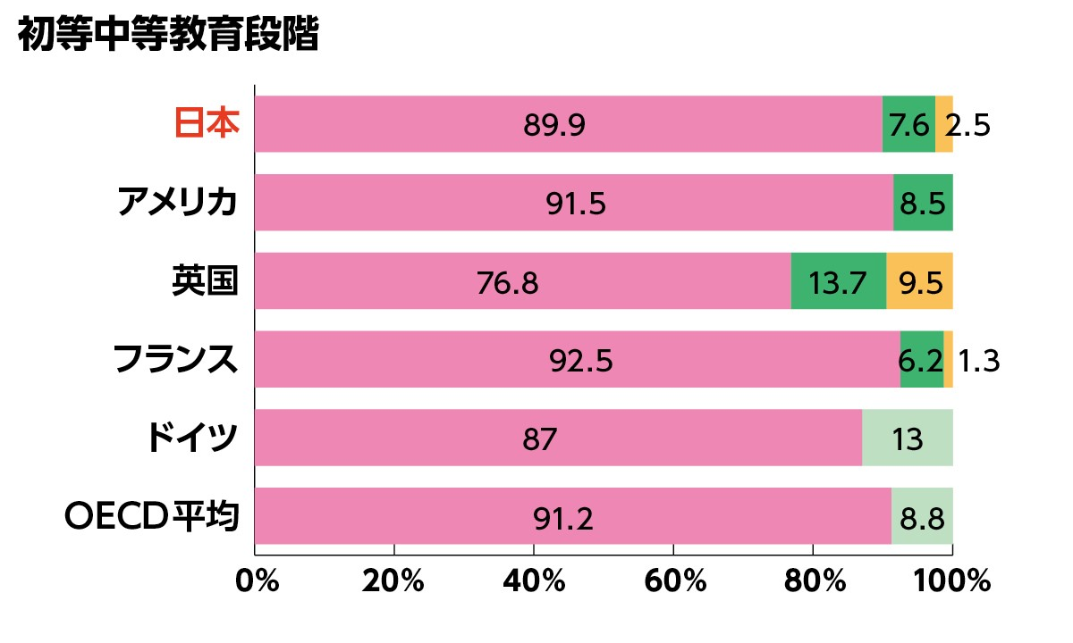
税金とは
日本と世界の学校教育について比べてみよう
・日本と開発途上国で教育に使われている税金の違い
○図版を見て気づいたことを書こう。
例：日本は、開発途上国に比べるとGDPに対して教育に使われる税金の割合が高い。そして小学校・中学校では9割近くが税金。ほかの先進国と同じように多くの税金が多く使われている。
サンプル見本
発見
〇ねん 〇くみ なまえ記入

Slide 8
日本と世界の学校教育について比べてみよう
・世界の識字率について
○図版を見て気づいたことを書こう。
発見
〇ねん 〇くみ なまえ記入

Slide 9
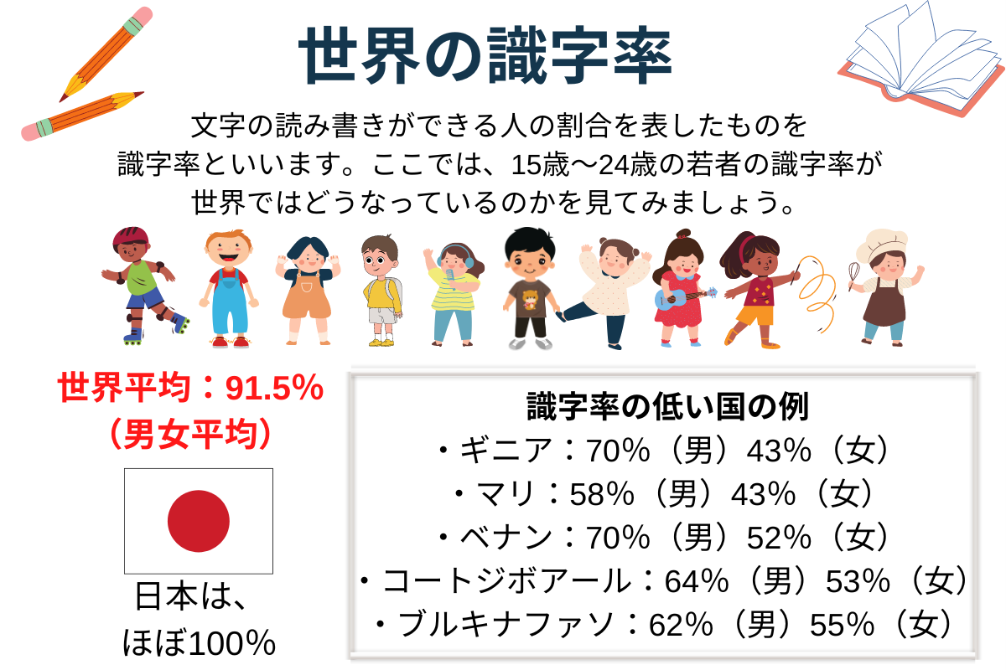
税金とは
日本と世界の学校教育について比べてみよう
・世界の識字率について
○図版を見て気づいたことを書こう。
例：読み書きができる人の割合を表した識字率を見ると、日本はほぼ100％だ。しかし、世界を見ると、教育にあまり税金が使われていない国では、文字を読んだり書いたりできない人が多くいることがわかった。とくに、女性は半分以上の人が読み書きができない。
サンプル見本
発見
〇ねん 〇くみ なまえ記入

Slide 10
日本と世界の学校教育について比べてみよう
・世界の大学進学率について
○図版を見て気づいたことを書こう。
発見
〇ねん 〇くみ なまえ記入

Slide 11
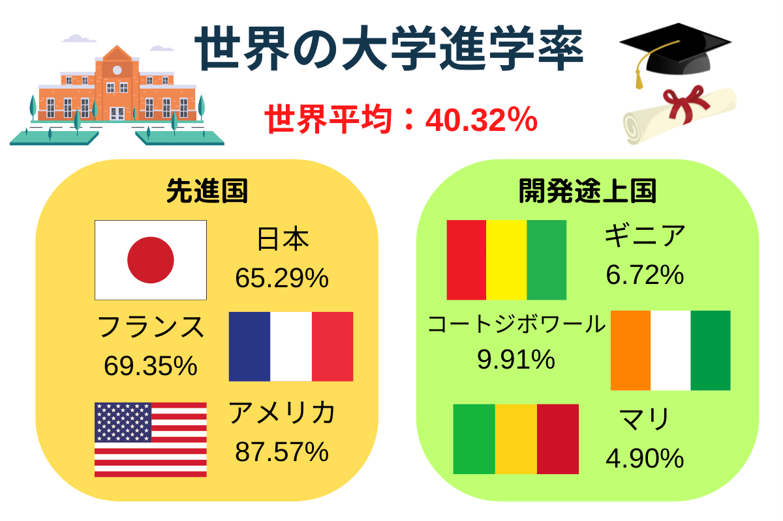
税金とは
日本と世界の学校教育について比べてみよう
・世界の大学進学率について
○図版を見て気づいたことを書こう。
例：日本をはじめとした先進国では半分以上の人が大学に進学している。でも世界を見ると平均は40％。なかでも開発途上国では大学進学率が低く、10％以下の国もある。
サンプル見本
発見
〇ねん 〇くみ なまえ記入

Slide 12
日本と世界の学校教育について比べてみよう
・日本と世界の学校や授業などの違い
○調べた表を見て気づいたことを書こう。
発見
〇ねん 〇くみ なまえ記入

Slide 13
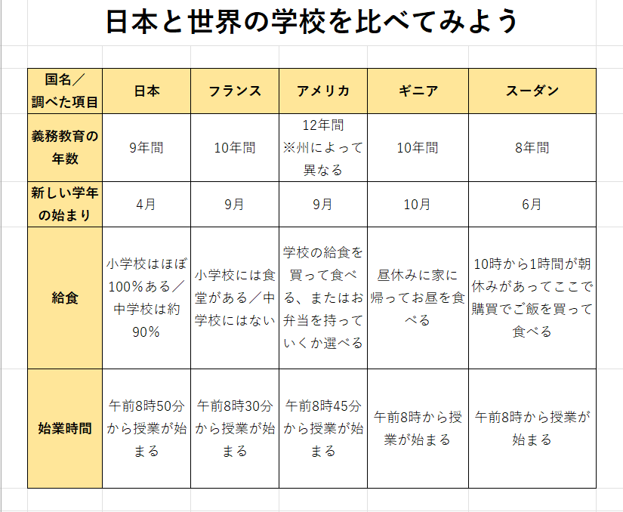
日本と世界の学校教育について比べてみよう
・日本と世界の学校や授業などの違い
○調べた表を見て気づいたことを書こう。
例：日本では4月にあたらしい学年がはじまるけど、世界を見ると9月にあたらしく始まる国が多かった。義務教育の年数に関しても国ごとに違いがあった。日本では美味しい給食がみんな食べられるけど、世界では給食がない国もあった。
サンプル見本
発見
〇ねん 〇くみ なまえ記入

Slide 14


わかったこと、もっと調べてみたいこと、反省点
わかったこと
もっと調べてみたいこと
反省点
〇ねん 〇くみ なまえ記入

Slide 15
わかったこと、もっと調べてみたいこと
わかったこと
例：みんなで出し合った税金は、みんなに必要なものに使われてる。
小学6年間では約618万円、中学3年間では約345万円と、多くの税金が学校教育に使われている。わたしたちが学校で勉強できるのは税金のおかげであることがわかった。
開発途上国では、日本と比べると教育に対して税金があまり使えていない。そのため、文字の読み書きができない人が多い。
ほかの国と比較することで、税金が学校教育に使われている理由とその必要性を知ることができた。
もっと調べてみたいこと
もっといろいろな国の学校や授業など日本との違いを調べてみたい。
学校以外にもどのようなものに税金が使われているのか調べてみたい。
もし学校教育に税金が使われないとどうなるのかを考えてみたい。
サンプル見本
〇ねん 〇くみ なまえ記入

